Slide 1

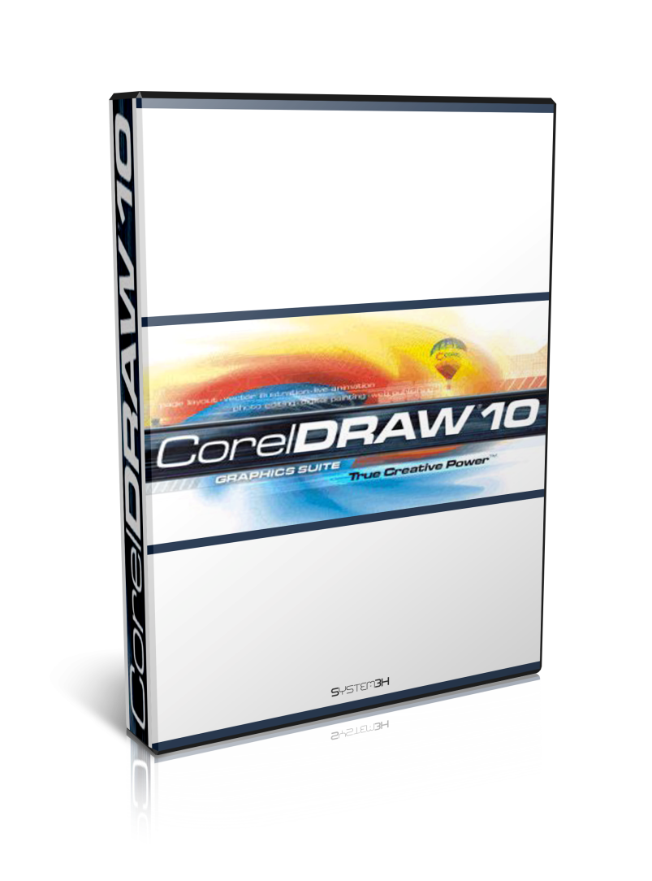
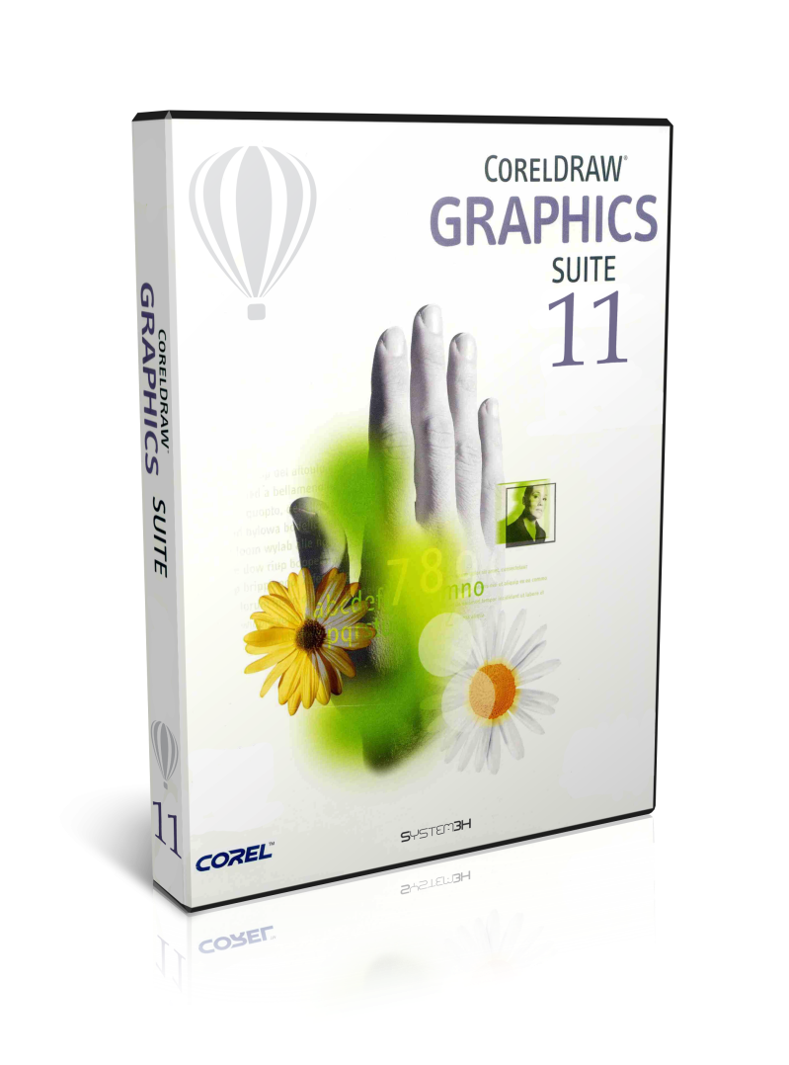
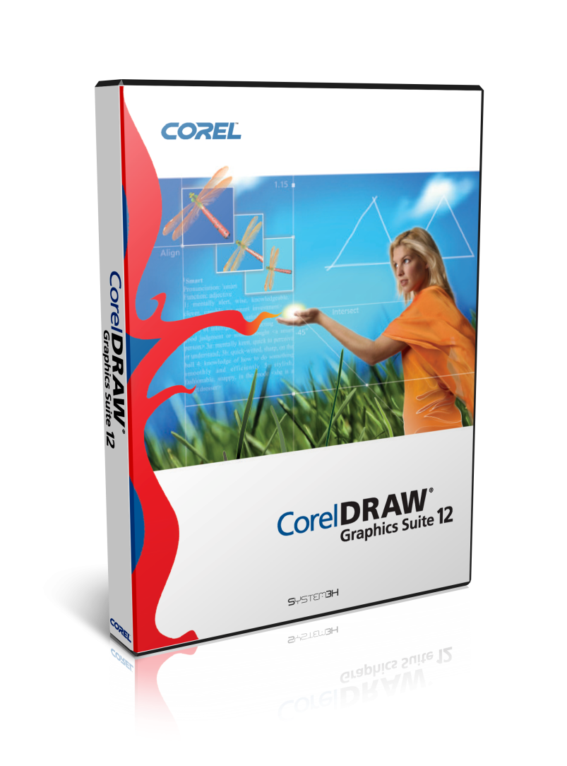
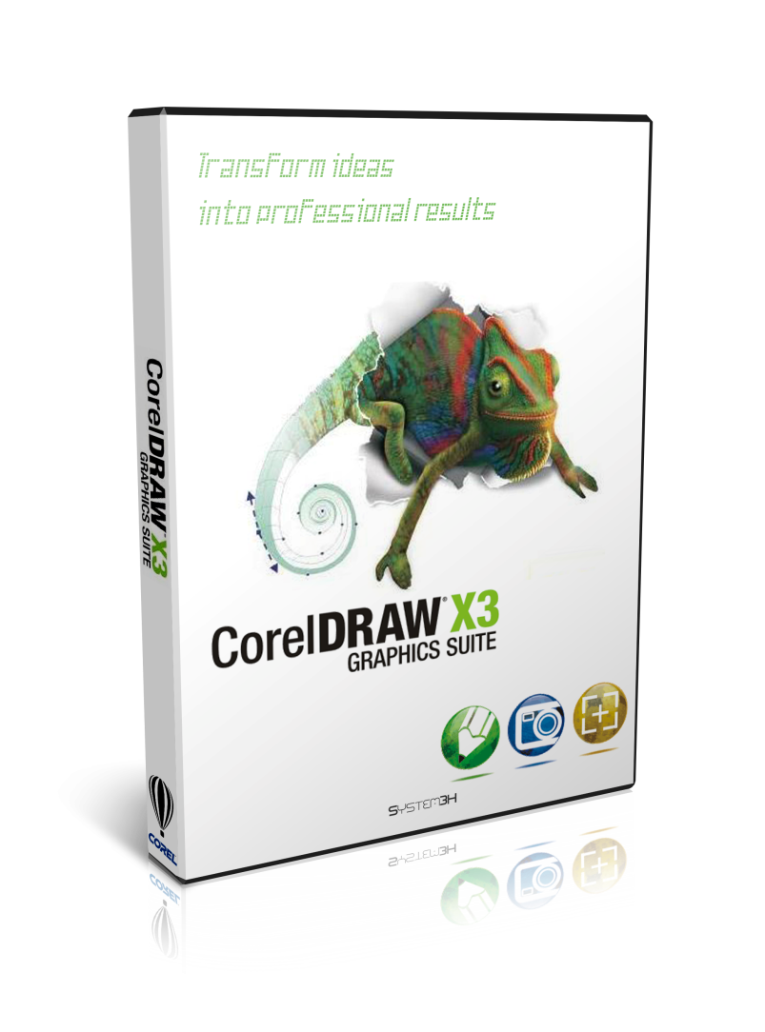
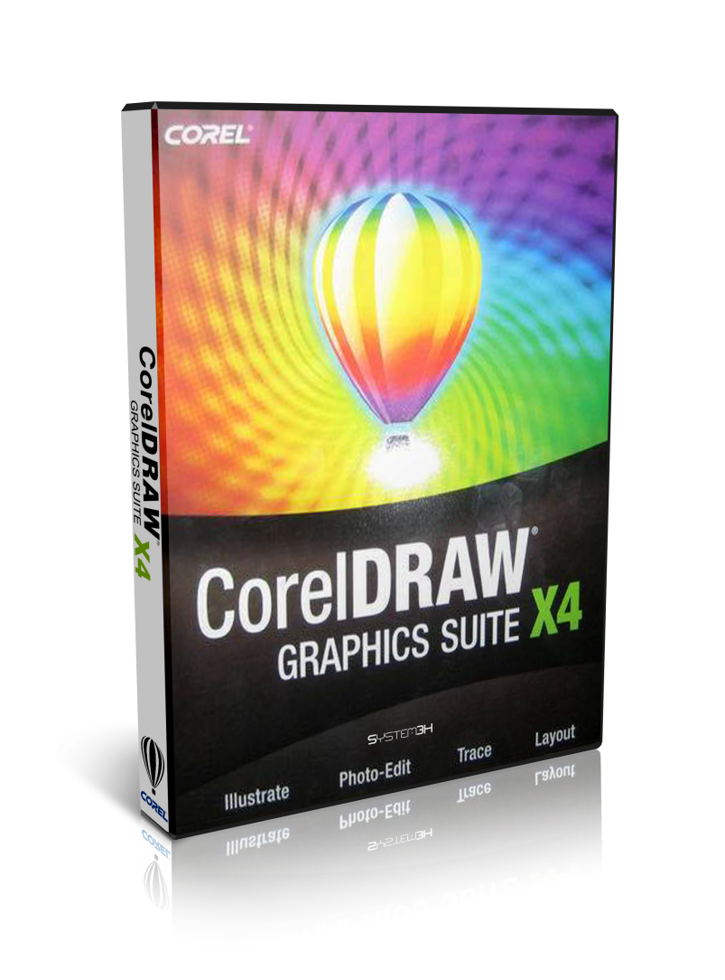
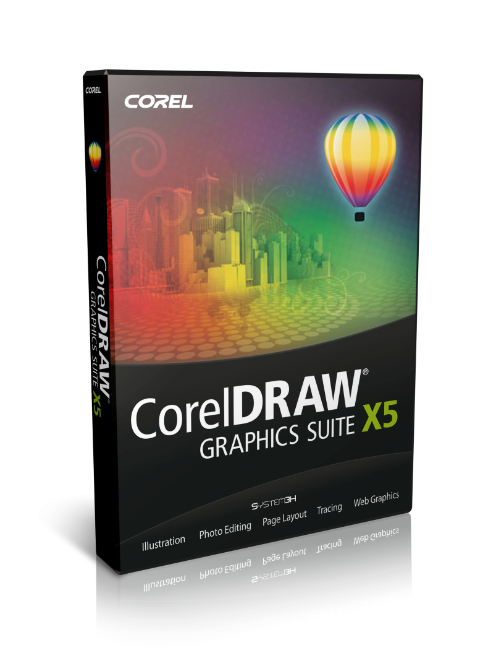
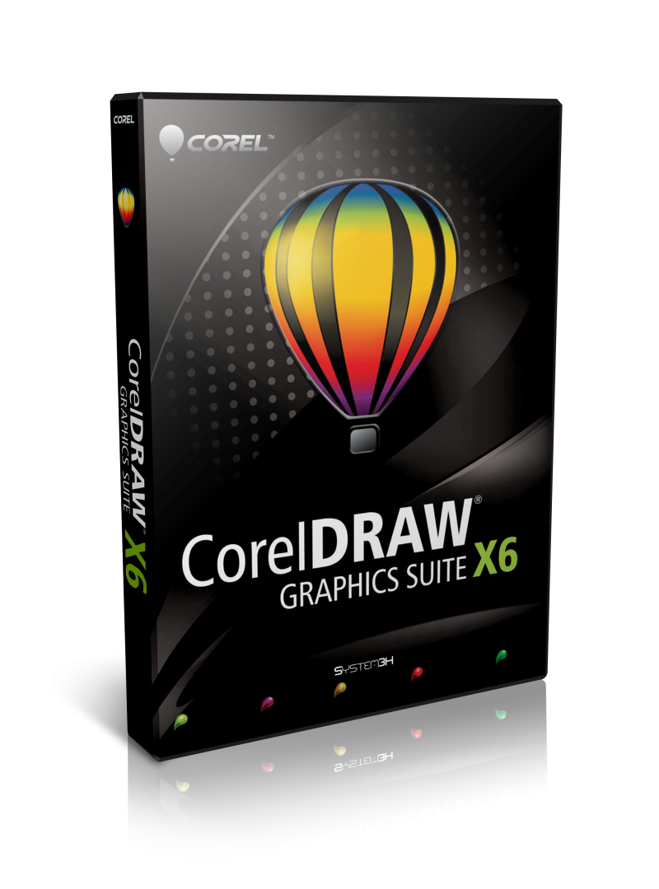
VERZIJE CorelDRAW-a
GRAPHICS SUITE

Slide 2




CorelDRAW
Dr. Michael Cowpland
Michel Boullion i Pat Berin
1989. godine izdata prva verzija CorelDraw-a
Odlične reakcije korisnika

Slide 3

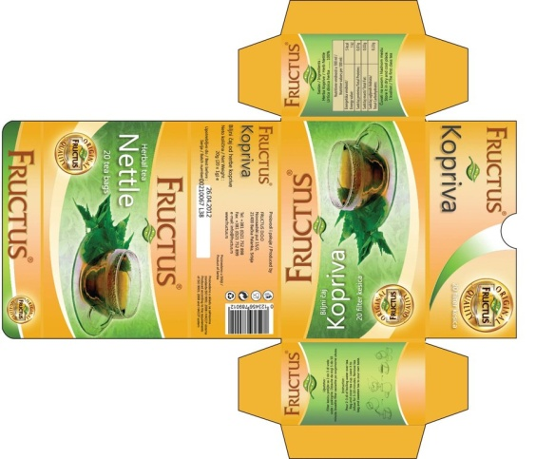

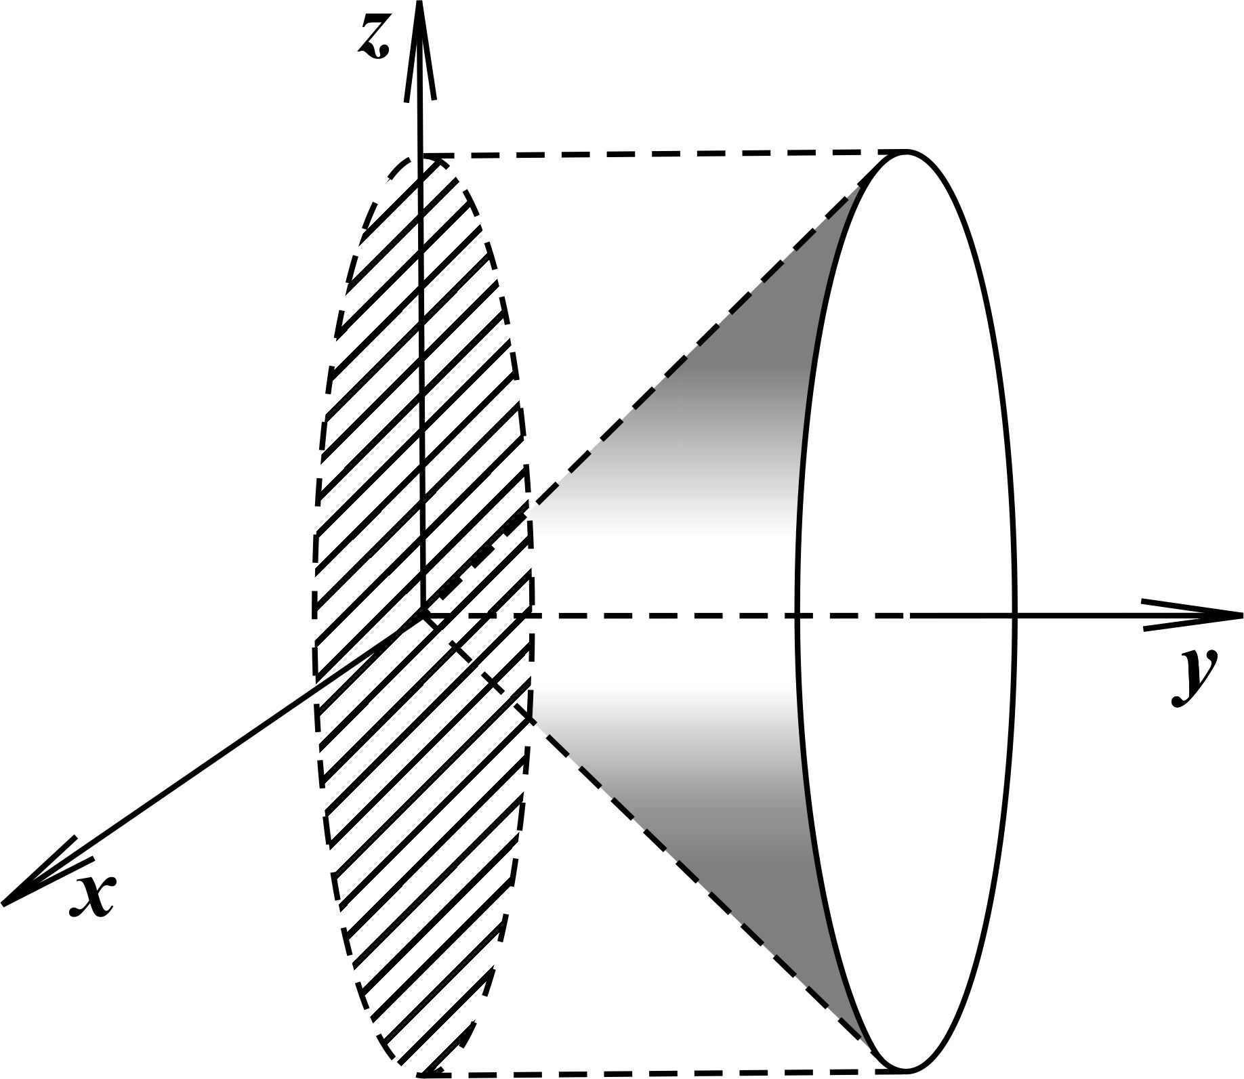
Značaj
Industrijski dizajn (ambalaže, naljepnice, natpisi, logotip ...)
Izrada slika, pozivnica, raznih kataloga, poslovnih kartica i sl.
Crteži za matematičke udžbenike

Slide 4

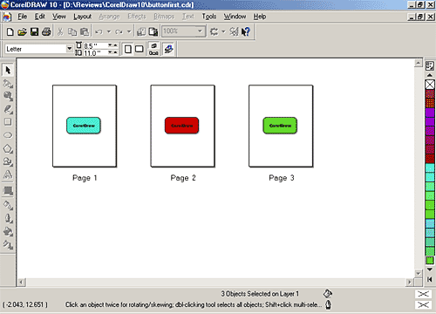
CorelDRAW 10
Export PDF
Redizajniran Color Management
The Page Sorter View
RealTime Preview
Color Selection
interfejs

Slide 5
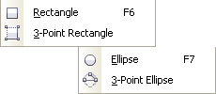
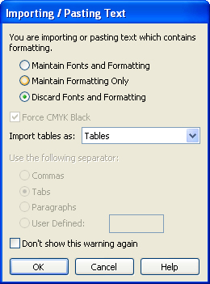
CorelDRAW 11
Biblioteka simbola
Alati osjetljivi na dodir (Smudge Brush i Roughen Brush)
3-Point Drawing Tools
Pen Tool
Enhanced Text Features

Slide 6



CorelDRAW 12
„Pametno crtanje“ - Smart Drawing
Prevođenje dokumenta u Microsoft Office format
Unicode
Virtual Segment Delete

Slide 7



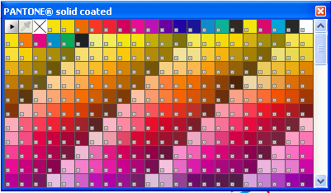
CorelDRAW X3
Hints Docker (savjetnik)
Corel PowerTRACE X3
Fit Text to Path
Zaštita PDF dokumenata
Crop Tool i Overprints Preview
Color Management

Slide 8
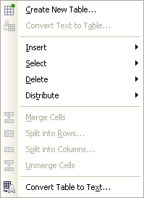


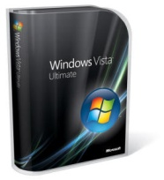
CorelDRAW X4
Poboljšanja u radu sa
interaktivnim tabelama
Dodatna podrška za formate datoteka
WhatTheFont
CorelDRAW ConceptShare ™
Windows Vista

Slide 9
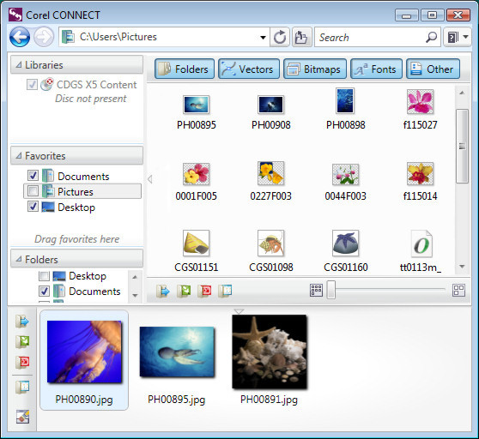
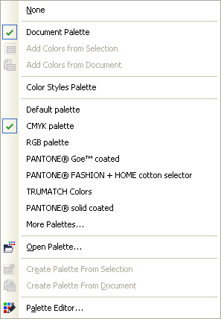
CorelDRAW X5
Corel CONNECT
B-Spline i unaprjeđeni PowerTRACE
Promjene u pristupu
upravljanja bojama
PANTONE profila boja

Slide 10


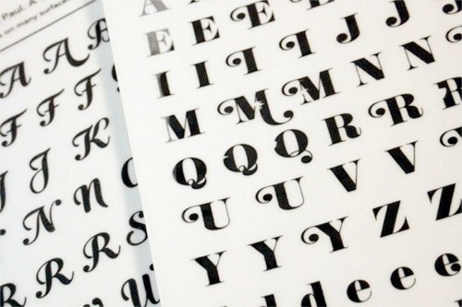
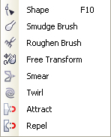
CorelDRAW X6
Najnovija verzija
Podrška 64-bitnim sistemima
Više od 60 različitih formata datoteka
(AI, PSD, PDF, JPG, PNG, EPS, TIFF, DOCX...)
Više fontova
Smear, Twirl, Attract i Repel

Slide 11
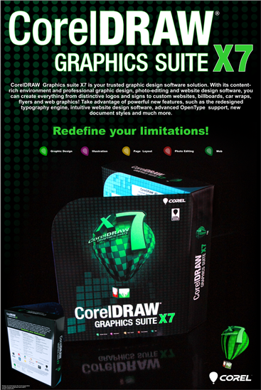
Zaključak
Dosljednost u ispunjavanju očekivanja većine korisnika
Veliko tržište
Razvijanje edukativnih materijala
Nova verzija u 2014.-oj godini???

Slide 12
HVALA NA PAŽNJI

